Slide 1
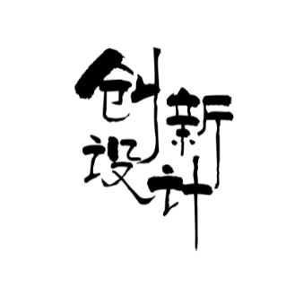
INNOVATIVE
DESIGN
第四章 三角函数、解三角形
第9节 爪形三角形中特殊线的计算

Slide 2
“爪形”三角形是指在给定的一个三角形中,连接一个顶点和对边上的任意一点构成的图形,一般涉及三角形的高线、中线、角平分线的计算.通常可以采用“邻补角策略”、“算两次”策略等利用正弦定理、余弦定理列方程求解.

Slide 3
目 录
课时对点精练
CONTENTS

Slide 4

题型一 三角形的高线
例1 (2023·新高考Ⅰ卷)已知在△ABC中,A+B=3C,2sin(A-C)=sin B.
(1)求sin A;
(2)设AB=5,求AB边上的高.
解 法一 (1)在△ABC中,A+B=π-C,
因为A+B=3C,所以3C=π-C,所以C=$\frac{π}{4}$.
因为2sin(A-C)=sin B,所以2sin$\left(A−\frac{π}{4}\right)$=sin$\left(\frac{3π}{4}−A\right)$,
展开并整理得$\sqrt{2}$(sin A-cos A)=$\frac{\sqrt{2}}{2}$(cos A+sin A),得sin A=3cos A,
又sin²A+cos²A=1,且sin A>0,所以sin A=$\frac{3\sqrt{10}}{10}$.

Slide 5

(2)由正弦定理,得BC=$\frac{AB}{sin C}$·sin A=$\frac{5}{\frac{\sqrt{2}}{2}}$×$\frac{3\sqrt{10}}{10}$=3$\sqrt{5}$.
由余弦定理,得AB²=AC²+BC²-2AC·BCcos C,
即5²=AC²+(3$\sqrt{5}$)²-2AC·3$\sqrt{5}$cos$\frac{π}{4}$,
整理得AC²-3$\sqrt{10}$AC+20=0,解得AC=$\sqrt{10}$或AC=2$\sqrt{10}$.
由(1)得,tan A=3>$\sqrt{3}$,所以$\frac{π}{3}$<A<$\frac{π}{2}$,
又A+B=$\frac{3π}{4}$,所以B>$\frac{π}{4}$,即C<B,所以AB<AC,所以AC=2$\sqrt{10}$.
设AB边上的高为h,则$\frac{1}{2}$·AB·h=$\frac{1}{2}$·AC·BCsin C,
即5h=2$\sqrt{10}$×3$\sqrt{5}$×$\frac{\sqrt{2}}{2}$,解得h=6,所以AB边上的高为6.

Slide 6

法二 (1)在△ABC中,A+B=π-C,
因为A+B=3C,所以3C=π-C,所以C=$\frac{π}{4}$.
因为2sin(A-C)=sin B,
所以2sin(A-C)=sin[π-(A+C)]=sin(A+C),
所以2sin Acos C-2cos Asin C=sin Acos C+cos Asin C,
所以sin Acos C=3cos Asin C,
易得cos Acos C≠0,所以tan A=3tan C=3tan$\frac{π}{4}$=3,
又sin A>0,tan A=$\frac{sin A}{cos A}$,sin²A+cos²A=1,所以sin A=$\frac{3\sqrt{10}}{10}$.

Slide 7

(2)由(1)知tan A=3>0,所以A为锐角,
又sin A=$\frac{3\sqrt{10}}{10}$,所以cos A=$\frac{\sqrt{10}}{10}$,
所以sin B=sin(A+C)
=$\frac{\sqrt{2}}{2}$×$\frac{\sqrt{10}}{10}$+$\frac{\sqrt{2}}{2}$×$\frac{3\sqrt{10}}{10}$=$\frac{2\sqrt{5}}{5}$.
由正弦定理,得AC=$\frac{AB·sin B}{sin C}$=$\frac{5×\frac{2\sqrt{5}}{5}}{\frac{\sqrt{2}}{2}}$=2$\sqrt{10}$,
故AB边上的高为AC·sin A=2$\sqrt{10}$×$\frac{3\sqrt{10}}{10}$=6.

Slide 8
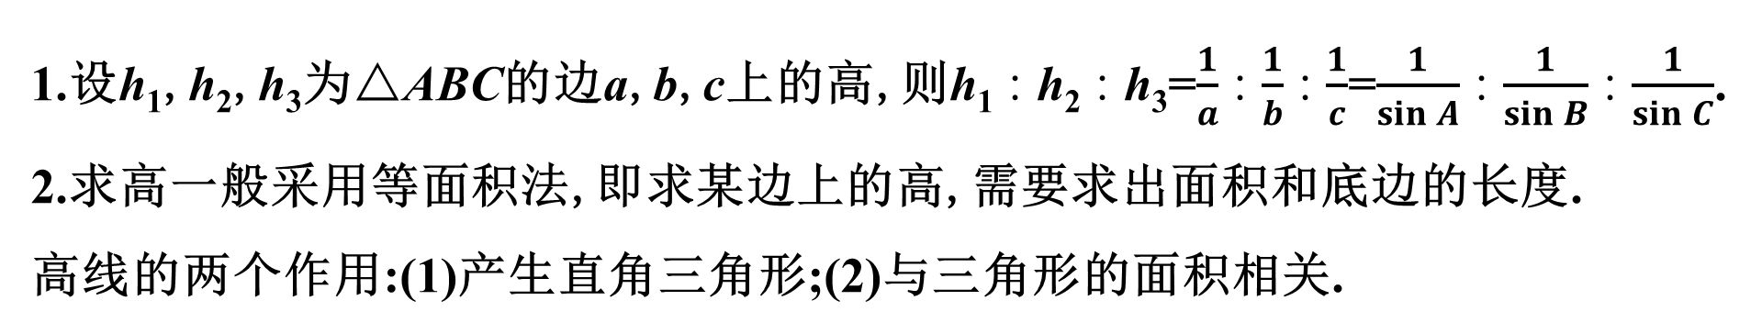
思维建模
1.设h₁,h₂,h₃为△ABC的边a,b,c上的高,则h₁∶h₂∶h₃=$\frac{1}{a}$∶$\frac{1}{b}$∶$\frac{1}{c}$=$\frac{1}{sin A}$∶$\frac{1}{sin B}$∶$\frac{1}{sin C}$.
2.求高一般采用等面积法,即求某边上的高,需要求出面积和底边的长度.
高线的两个作用:(1)产生直角三角形;(2)与三角形的面积相关.

Slide 9

训练1 设△ABC的内角A,B,C的对边分别为a,b,c,且cos C=$\frac{a−csin B}{b}$.
(1)求角B的大小;
解 由余弦定理的推论得$\frac{a^{2}+b^{2}−c^{2}}{2ab}$=$\frac{a−csin B}{b}$,
所以a²+b²-c²=2a(a-csin B),
所以b²=a²+c²-2acsin B.
又因为b²=a²+c²-2accos B,
所以sin B=cos B,则tan B=1.
因为B∈(0,π),所以B=$\frac{π}{4}$.

Slide 10

(2)若边AB上的高为$\frac{c}{4}$,求cos C的值.
解 因为△ABC的面积S=$\frac{1}{2}$acsin B=$\frac{\sqrt{2}}{4}$ac=$\frac{c^{2}}{8}$,则a=$\frac{\sqrt{2}}{4}$c,
由余弦定理得b²=a²+c²-2accos B=${\left(\frac{\sqrt{2}}{4}c\right)}^{2}$+c²-2×$\frac{\sqrt{2}}{4}$c×c×$\frac{\sqrt{2}}{2}$=$\frac{5}{8}$c²,
所以b=$\frac{\sqrt{10}}{4}$c,
所以cos C=$\frac{a−csin B}{b}$=$\frac{\frac{\sqrt{2}}{4}c−\frac{\sqrt{2}}{2}c}{\frac{\sqrt{10}}{4}c}$=-$\frac{\sqrt{5}}{5}$.

Slide 11

题型二 三角形的中线
例2 记△ABC的内角A,B,C所对的边分别为a,b,c,已知bsin C=sin C+$\sqrt{3}$cos C,
A=$\frac{π}{3}$.
(1)求c.
解 由bsin C=sin C+$\sqrt{3}$cos C及正弦定理,得csin B=2sin$\left(C+\frac{π}{3}\right)$,
因为A=$\frac{π}{3}$,A+B+C=π,
所以csin B=2sin(π-B)=2sin B,
又sin B≠0,所以c=2.

Slide 12

(2)在下列三个条件中选择一个作为补充条件,判断△ABC是否存在?若存在,求出△ABC的面积;若不存在,说明理由.
①BC边上的中线长为$\frac{\sqrt{2}}{2}$,②AB边上的中线长为$\sqrt{7}$.
注:如果选择多个条件分别解答,按第一个解答计分.
解 选①,
法一 设BC边上的中线为AD,则AD=$\frac{\sqrt{2}}{2}$,BD=CD=$\frac{1}{2}$a.
由cos∠ADB=-cos∠ADC及余弦定理的推论得,$\frac{AD^{2}+BD^{2}−AB^{2}}{2AD·BD}$=-$\frac{AD^{2}+CD^{2}−AC^{2}}{2AD·CD}$,

Slide 13

即$\frac{1}{2}$+$\frac{a^{2}}{4}$-4=-$\left(\frac{1}{2}+\frac{a^{2}}{4}−b^{2}\right)$,化简,得a²=2b²+6,
由余弦定理,得a²=b²+c²-2bccos∠BAC,即a²=b²-2b+4,
所以b²+2b+2=0,该方程无实数解,
故符合条件的△ABC不存在.
法二 设BC边上的中线为AD,则$\vec{AD}$=$\frac{1}{2}$($\vec{AB}$+$\vec{AC}$),
两边平方得${\vec{AD}}^{2}$=$\frac{1}{4}$(${\vec{AB}}^{2}$+2$\vec{AB}$·$\vec{AC}$+${\vec{AC}}^{2}$),
即$\frac{1}{2}$=$\frac{1}{4}$×(4+2×2b×$\frac{1}{2}$+b²),即b²+2b+2=0,易知该方程无实数解,
故符合条件的△ABC不存在.

Slide 14

选②,
设AB边上的中线为CF,则CF=$\sqrt{7}$,AF=BF=$\frac{1}{2}$AB=1.
在△ACF中,由余弦定理CF²=AF²+AC²-2AC·AFcos A,
得7=1+b²-2b·cos$\frac{π}{3}$,整理得b²-b-6=0,
解得b=3或b=-2(舍去).
故△ABC的面积S=$\frac{1}{2}$bcsin A=$\frac{1}{2}$×3×2×$\frac{\sqrt{3}}{2}$=$\frac{3\sqrt{3}}{2}$.

Slide 15
思维建模
如图,在△ABC中,AD为BC的中线.
(1)余弦定理法
在△ABD中,AB²=AD²+BD²-2BD·ADcos∠ADB,①
在△ACD中,
AC²=AD²+DC²-2AD·DCcos∠ADC,②
①+②得到AB²+AC²=2(BD²+AD²).

Slide 16

(2)向量法
由于$\vec{AD}$=$\frac{1}{2}$($\vec{AB}$+$\vec{AC}$),所以${\vec{AD}}^{2}$=$\frac{1}{4}$(b²+c²+2bccos∠BAC)
(3)倍长中线法
借助平行四边形性质:平行四边形对角线的平方和等于四边形的平方和.
易得2(AC²+AB²)=BC²+(2AD)²
(4)中线公式
在△ABC中,BC边上的中线和三边有如下关系(可以用上面三种方法推导)
AD=$\frac{\sqrt{2(b^{2}+c^{2})−a^{2}}}{2}$
当然除了上述常用的方法以外,还有坐标法等技巧.

Slide 17

训练2 (2025·福建九地市质检)在△ABC中,内角A,B,C的对边分别是a,b,c,且asin C=csin B,C=$\frac{2π}{3}$.
(1)求B的大小;
解 ∵asin C=csin B,
∴由正弦定理,得sin Asin C=sin Csin B,
∵0<C<π,∴sin C>0,∴sin A=sin B,
∵0<A<π,0<B<π,∴A=B或A+B=π(舍去),
∵A+B+C=π,且C=$\frac{2π}{3}$,∴B=$\frac{π}{6}$.

Slide 18

(2)若△ABC的面积为$\frac{3\sqrt{3}}{4}$,求BC边上中线的长.
解 依题意得$\frac{3\sqrt{3}}{4}$=$\frac{1}{2}$absin C,
∵A=B,∴a=b,∴$\frac{3\sqrt{3}}{4}$=$\frac{1}{2}$a²sin$\frac{2π}{3}$=$\frac{\sqrt{3}a^{2}}{4}$,得a=b=$\sqrt{3}$,
由正弦定理,得c=$\frac{asin C}{sin A}$=3,
设BC的中点为D,
连接AD,如图,
因为AD²=$\frac{1}{4}$(AB²+AC²+2AB·ACcos∠CAB),解得AD=$\frac{\sqrt{21}}{2}$.

Slide 19

题型三 三角形的角平分线
例3 (2025·江西重点中学协作体联考)在△ABC中,内角A,B,C所对的边分别为a,b,c,其外接圆的半径为2$\sqrt{3}$,且bcos C=a+$\frac{\sqrt{3}}{3}$csin B.
(1)求角B;
解 (1)由正弦定理可得sin Bcos C=sin A+$\frac{\sqrt{3}}{3}$sin Csin B.
又sin A=sin(B+C)=sin Bcos C+cos Bsin C,
则cos Bsin C+$\frac{\sqrt{3}}{3}$sin Csin B=0.
∵C∈(0,π),∴sin C≠0,∴cos B+$\frac{\sqrt{3}}{3}$sin B=0,即tan B=-$\sqrt{3}$.
又B∈(0,π),∴B=$\frac{2π}{3}$.

Slide 20
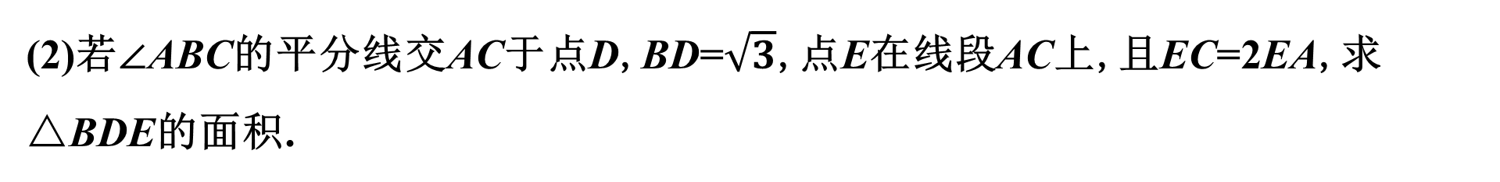

(2)若∠ABC的平分线交AC于点D,BD=$\sqrt{3}$,点E在线段AC上,且EC=2EA,求△BDE的面积.
解 由(1)可知B=$\frac{2π}{3}$,
又△ABC的外接圆的半径为2$\sqrt{3}$,
∴由正弦定理得$\frac{b}{sin B}$=4$\sqrt{3}$,所以b=6,
∵BD平分∠ABC,
∴∠CBD=∠ABD=$\frac{1}{2}$∠ABC=$\frac{π}{3}$.
由S_{△ABC}=S_{△BCD}+S_{△ABD},可得$\frac{1}{2}$acsin $\frac{2π}{3}$=$\frac{1}{2}$a·$\sqrt{3}$sin$\frac{π}{3}$+$\frac{1}{2}$c·$\sqrt{3}$sin$\frac{π}{3}$,

Slide 21

即ac=$\sqrt{3}$(a+c),①
由余弦定理得b²=a²+c²-2accos$\frac{2π}{3}$,
即(a+c)²-ac=36,②
由①②可得a=c=2$\sqrt{3}$.
所以BD⊥AC,又∵EC=2AE,则DE=1,
故S_{△BDE}=$\frac{1}{2}$×1×$\sqrt{3}$=$\frac{\sqrt{3}}{2}$.

Slide 22
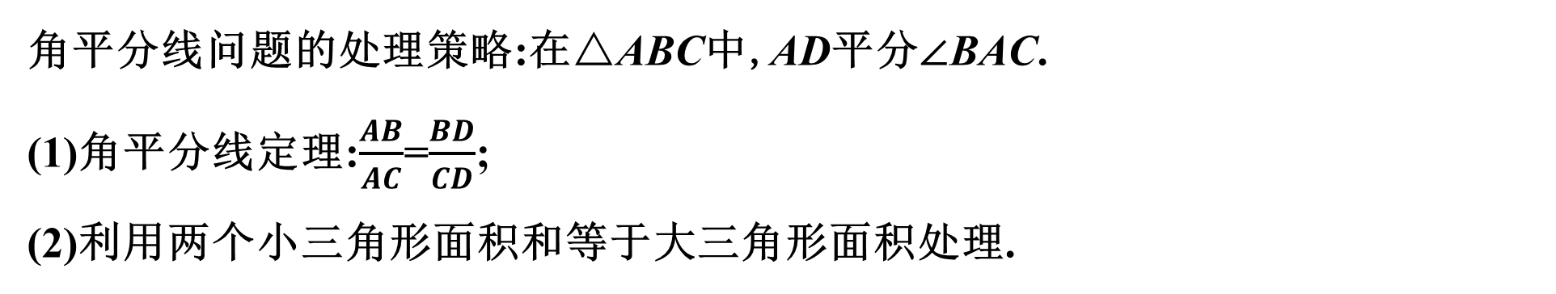
思维建模
角平分线问题的处理策略:在△ABC中,AD平分∠BAC.
(1)角平分线定理:$\frac{AB}{AC}$=$\frac{BD}{CD}$;
(2)利用两个小三角形面积和等于大三角形面积处理.

Slide 23

训练3 (2025·长沙模拟)已知在△ABC中,内角A,B,C所对的边分别为a,b,c,其中a=4,4$\sqrt{3}$cos C=$\sqrt{3}$b-csin A.
(1)求A;
解 根据题意可得$\sqrt{3}$acos C+csin A=$\sqrt{3}$b,
由正弦定理得$\sqrt{3}$sin Acos C+sin Asin C=$\sqrt{3}$sin B,
又$\sqrt{3}$sin B=$\sqrt{3}$sin(A+C)=$\sqrt{3}$sin Acos C+$\sqrt{3}$cos Asin C,
故sin Asin C=$\sqrt{3}$cos Asin C,
又sin C≠0,所以sin A=$\sqrt{3}$cos A,则tan A=$\sqrt{3}$,因为A∈(0,π),所以A=$\frac{π}{3}$.

Slide 24

(2)已知AM为∠BAC的平分线,且与BC交于点M,若AM=$\frac{2\sqrt{2}}{3}$,求△ABC的周长.
解 因为S_{△ABC}=S_{△ABM}+S_{△ACM},
所以$\frac{1}{2}$bcsin∠BAC=$\frac{1}{2}$AM·c·sin∠BAM+$\frac{1}{2}$AM·b·sin∠CAM,
又AM平分∠BAC,所以∠BAM=∠CAM=$\frac{1}{2}$∠BAC=$\frac{π}{6}$,
所以$\frac{1}{2}$bc×$\frac{\sqrt{3}}{2}$=$\frac{1}{2}$×$\frac{2\sqrt{2}}{3}$c×$\frac{1}{2}$+$\frac{1}{2}$×$\frac{2\sqrt{2}}{3}$b×$\frac{1}{2}$,
则$\sqrt{3}$bc=$\frac{2\sqrt{2}}{3}$(b+c),即bc=$\frac{2\sqrt{2}}{3\sqrt{3}}$(b+c),
由余弦定理得a²=b²+c²-2bccos∠BAC,即16=b²+c²-bc,
所以16=(b+c)²-3bc=(b+c)²-$\frac{2\sqrt{6}}{3}$(b+c),解得b+c=2$\sqrt{6}$(负值舍去),
故△ABC的周长为2$\sqrt{6}$+4.

Slide 25
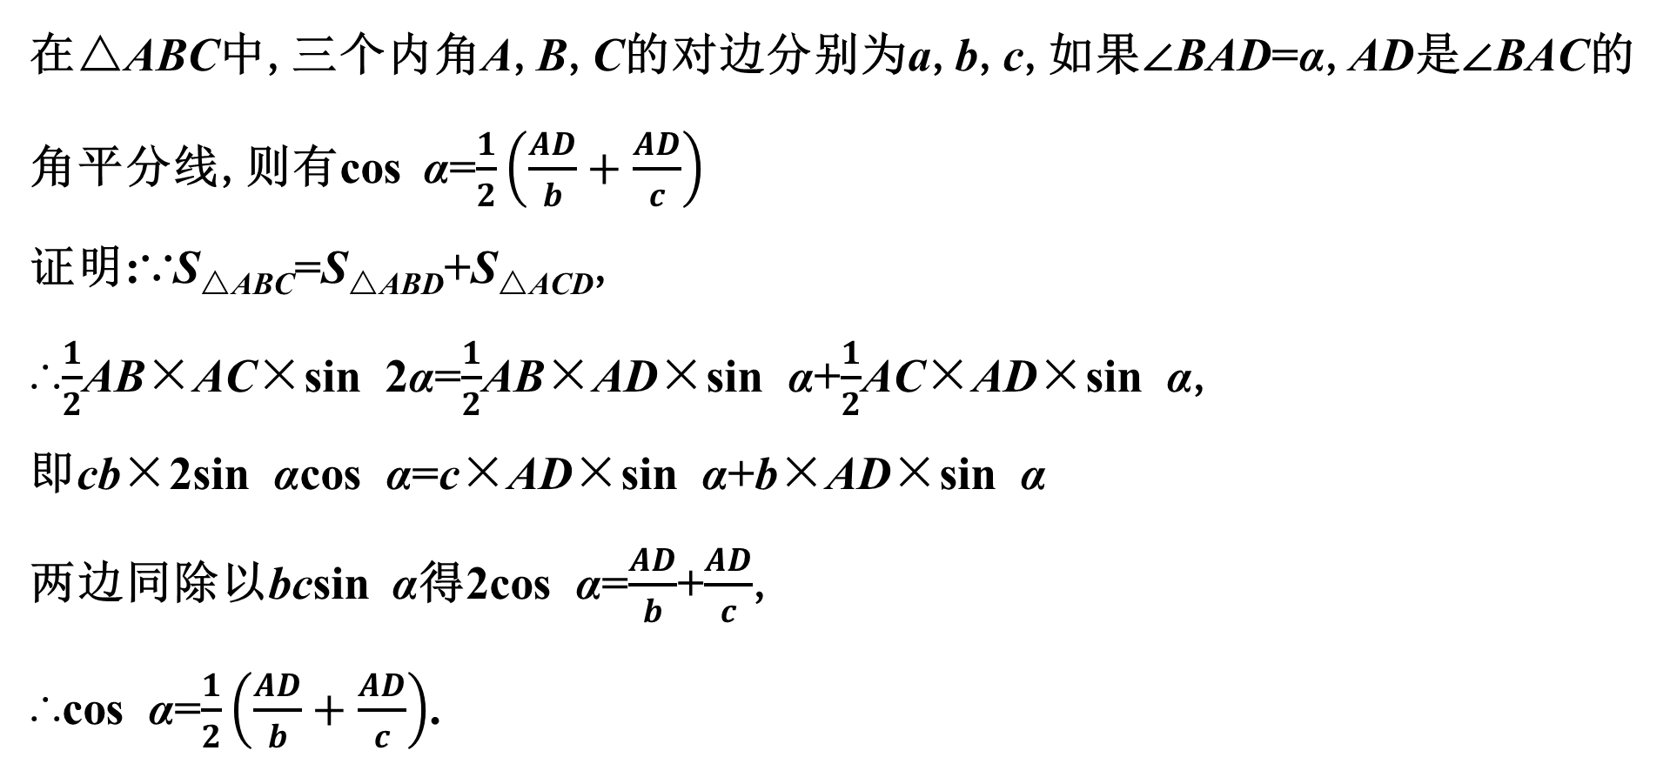
拓展视野 角平分线张角定理
在△ABC中,三个内角A,B,C的对边分别为a,b,c,如果∠BAD=α,AD是∠BAC的角平分线,则有cos α=$\frac{1}{2}\left(\frac{AD}{b}+\frac{AD}{c}\right)$
证明:∵S_{△ABC}=S_{△ABD}+S_{△ACD},
∴$\frac{1}{2}$AB×AC×sin 2α=$\frac{1}{2}$AB×AD×sin α+$\frac{1}{2}$AC×AD×sin α,
即cb×2sin αcos α=c×AD×sin α+b×AD×sin α
两边同除以bcsin α得2cos α=$\frac{AD}{b}$+$\frac{AD}{c}$,
∴cos α=$\frac{1}{2}\left(\frac{AD}{b}+\frac{AD}{c}\right)$.

Slide 26


典例 已知AD是△ABC的角平分线,AB=3,AC=5,
∠BAC=120°,则AD的长为 .
$\frac{15}{8}$
解析 法一 ∵AD是△ABC的角平分线,且∠BAC=120°,
∴∠BAD=∠CAD=60°.
∵S_{△ABD}+S_{△CAD}=S_{△ABC},
∴$\frac{1}{2}$AB·ADsin∠BAD+$\frac{1}{2}$AC·ADsin∠CAD
=$\frac{1}{2}$AB·ACsin∠BAC,

Slide 27

即$\frac{1}{2}$×3AD×$\frac{\sqrt{3}}{2}$+$\frac{1}{2}$×5AD×$\frac{\sqrt{3}}{2}$
=$\frac{1}{2}$×3×5×$\frac{\sqrt{3}}{2}$,
解得AD=$\frac{15}{8}$.
法二 由角平分线张角定理得
cos 60°=$\frac{1}{2}\left(\frac{AD}{3}+\frac{AD}{5}\right)$=$\frac{1}{2}$,解得AD=$\frac{15}{8}$.

Slide 28

训练 (2025·广州质检)已知△ABC中,AB=6,AC=2,AD为∠BAC的角平分线,AD=$\sqrt{3}$,则△ABC的面积为( )
A.2$\sqrt{2}$ B.4$\sqrt{2}$ C.3$\sqrt{2}$ D.3$\sqrt{3}$
解析 法一 设∠BAD=∠CAD=θ,
∵S_{△ABC}=S_{△ABD}+S_{△ACD},
则$\frac{1}{2}$AB·AC·sin ∠BAC=$\frac{1}{2}$AB·AD·sin ∠BAD+$\frac{1}{2}$AD·AC·sin ∠CAD,
即$\frac{1}{2}$×6×2×sin 2θ=$\frac{1}{2}$×6×$\sqrt{3}$×sin θ+$\frac{1}{2}$×2×$\sqrt{3}$×sin θ,
可得$\sqrt{3}$sin 2θ=2sin θ=2$\sqrt{3}$sin θcos θ,
∵sin θ≠0,则cos θ=$\frac{\sqrt{3}}{3}$,∴sin θ=$\sqrt{1−cos^{2}θ}$=$\frac{\sqrt{6}}{3}$,
则S_{△ABC}=S_{△ABD}+S_{△ACD}=$\frac{1}{2}$×6×$\sqrt{3}$×$\frac{\sqrt{6}}{3}$+$\frac{1}{2}$×2×$\sqrt{3}$×$\frac{\sqrt{6}}{3}$=4$\sqrt{2}$.
B

Slide 29

法二 由角平分线张角定理得
cos∠BAD=$\frac{1}{2}\left(\frac{\sqrt{3}}{6}+\frac{\sqrt{3}}{2}\right)$=$\frac{\sqrt{3}}{3}$,
故sin∠BAD=$\frac{\sqrt{6}}{3}$,
所以sin∠BAC=2sin∠BADcos∠BAD=$\frac{2\sqrt{2}}{3}$,
故S_{△ABC}=$\frac{1}{2}$×6×2×$\frac{2\sqrt{2}}{3}$=4$\sqrt{2}$.

Slide 30
课时对点精练
KESHIDUIDIANJINGLIAN

Slide 31

1.(2025·咸阳模拟)在△ABC中,内角A,B,C的对边分别为a,b,c,且acos B+$\frac{\sqrt{3}}{2}$b=c.
(1)求A;
解 因为acos B+$\frac{\sqrt{3}}{2}$b=c, 由正弦定理可得
sin Acos B+$\frac{\sqrt{3}}{2}$sin B=sin C=sin(A+B)=sin Acos B+sin Bcos A,
所以$\frac{\sqrt{3}}{2}$sin B=sin Bcos A,
又因为0<B<π,所以sin B>0,所以cos A=$\frac{\sqrt{3}}{2}$,
因为0<A<π,所以A=$\frac{π}{6}$.

Slide 32

(2)若b=3,c=$\sqrt{3}$,求△ABC中BC边上高线的长.
解 由已知及余弦定理得
a²=b²+c²-2bccos∠BAC=9+3-2×3×$\sqrt{3}$×$\frac{\sqrt{3}}{2}$=3,
所以a=$\sqrt{3}$,
设△ABC中BC边上的高线长为h,
所以S_{△ABC}=$\frac{1}{2}$bcsin∠BAC=$\frac{1}{2}$ah,解得h=$\frac{3}{2}$.
故△ABC中BC边上的高线的长为$\frac{3}{2}$.

Slide 33

2.已知△ABC中内角A,B,C的对边分别是a,b,c,A=60°,c=b+1,sin B=$\frac{\sqrt{21}}{7}$.
(1)求c的值;
解 sin B=$\frac{\sqrt{21}}{7}$,由A=60°,可得sin A=$\frac{\sqrt{3}}{2}$,
c=b+1>b,可得B为锐角,则cos B=$\sqrt{1−sin^{2}B}$=$\frac{2\sqrt{7}}{7}$,
所以sin C=sin(A+B)=sin Acos B+cos Asin B=$\frac{\sqrt{3}}{2}$×$\frac{2\sqrt{7}}{7}$+$\frac{1}{2}$×$\frac{\sqrt{21}}{7}$=$\frac{3\sqrt{21}}{14}$,
由$\frac{c}{sinC}$=$\frac{b}{sinB}可得\frac{c}{\frac{3\sqrt{21}}{14}}$=$\frac{c−1}{\frac{\sqrt{21}}{7}}$,解得c=3.

Slide 34

(2)设AD是△ABC的角平分线,求AD的长.
解 由(1)可得b=c-1=2,
因为AD是∠BAC的平分线,
所以∠BAD=∠CAD=30°,
设AD=x,由S_{△ABC}=S_{△ACD}+S_{△ABD},可得
$\frac{1}{2}$×3×2×$\frac{\sqrt{3}}{2}$=$\frac{1}{2}$×2x×$\frac{1}{2}$+$\frac{1}{2}$×3x×$\frac{1}{2}$,
化为$\frac{5}{2}$x=3$\sqrt{3}$,解得x=$\frac{6\sqrt{3}}{5}$,则AD=$\frac{6\sqrt{3}}{5}$.

Slide 35

3.(2025·杭州模拟)在△ABC中,内角A,B,C的对边分别为a,b,c,已知a(sin B+
cos B)=c.
(1)求A;
解 在△ABC中,由题意及正弦定理得,sin A(sin B+cos B)=sin C,
由A+B+C=π,得sin C=sin(A+B),
所以sin Asin B+sin Acos B=sin Acos B+sin Bcos A,
化简得sin Asin B=sin Bcos A,
因为sin B≠0,所以tan A=1,
因为A∈(0,π),所以A=$\frac{π}{4}$.

Slide 36

(2)若c=$\sqrt{2}$,a=$\sqrt{5}$,D为BC的中点,求AD.
解 在△ABC中,由余弦定理得,5=b²+2-2b×$\sqrt{2}$×$\frac{\sqrt{2}}{2}$,
所以b²-2b-3=0,
又b>0,所以b=3,
因为D为BC的中点,所以$\vec{AD}$=$\frac{1}{2}$($\vec{AB}$+$\vec{AC}$),
两边平方得|$\vec{AD}$|²=$\frac{1}{4}$(c²+b²+2bccos∠BAC)=$\frac{17}{4}$,所以|$\vec{AD}$|=$\frac{\sqrt{17}}{2}$,
即中线AD的长度为$\frac{\sqrt{17}}{2}$.

Slide 37

4.(2025·青岛模拟)已知△ABC的三个内角A,B,C所对的边分别为a,b,c若2bsin A
+bsin B=csin 2B.
(1)求角C.
解 因为2bsin A+bsin B=csin 2B,
所以2sin Bsin A+sin²B=2sin Csin Bcos B,
因为在△ABC中,sin B>0,
所以2sin A+sin B=2sin Ccos B,
又sin A=sin(B+C),
所以2(sin Bcos C+cos Bsin C)+sin B=2sin Ccos B,
所以2sin Bcos C+sin B=0.
因为在△ABC中,sin B>0,所以cos C=-$\frac{1}{2}$,因为0<C<π,所以C=$\frac{2π}{3}$.

Slide 38

(2)若点D在边AB上,b=2,CD=1,请在下列三个条件中任选一个,求边长AB.
①CD为△ABC的一条中线;②CD为△ABC的一条角平分线;③CD为△ABC的一条高线.
解 若选①,因为$\vec{CD}$=$\frac{1}{2}$($\vec{CA}$+$\vec{CB}$),所以${\vec{CD}}^{2}$=$\frac{1}{4}$(${\vec{CA}}^{2}$+2$\vec{CB}$·$\vec{CA}$+${\vec{CB}}^{2}$),
即4=4+a²+2×2×a×$\left(−\frac{1}{2}\right)$,
化简得a²-2a=0,解得a=2或a=0(舍去).
所以AB=$\sqrt{2^{2}+2^{2}−2×2×2×\left(−\frac{1}{2}\right)}$=2$\sqrt{3}$.

Slide 39

若选②,因为S_{△ABC}=S_{△CAD}+S_{△CBD},
所以$\frac{1}{2}$×2×a×sin$\frac{2π}{3}$=$\frac{1}{2}$×2×1×sin$\frac{π}{3}$+$\frac{1}{2}$×1×a×sin$\frac{π}{3}$,解得a=2.
所以AB=$\sqrt{2^{2}+2^{2}−2×2×2×\left(−\frac{1}{2}\right)}$=2$\sqrt{3}$.
若选③,则S_{△ABC}=$\frac{1}{2}$×2×a×sin$\frac{2π}{3}$=$\frac{1}{2}$×AB×1,
解得AB=$\sqrt{3}$a.
所以AB²=2²+a²-2×2×a×$\left(−\frac{1}{2}\right)$=3a²,即a²-a-2=0,
解得a=2或a=-1(舍去),所以AB=2$\sqrt{3}$.

